Slide 1
FUNGSI DENGAN PARAMETER DAN REKURSIF

Slide 2
Dasar Teori
Fungsi (Function) merupakan blok dari kode yang dirancang untuk melaksanakan tugas khusus. Kegunaan dari fungsi ini adalah untuk mengurangi pengulangan penulisan program yang berulangan atau sama dan membuat program menjadi lebih terstruktur, sehingga mudah dipahami dan dapat lebih dikembangkan. Fungsi-fungsi yang sudah kita kenal sebelumnya adalah fungsi main(), yang bersifat mutlak, karena fungsi ini program akan dimulai, sebagai contoh yang lainnya fungsi printf(), cout() yang mempunyai tugas untuk menampilkan informasi atau data kelayar dan masih banyak lainnya.

Slide 3
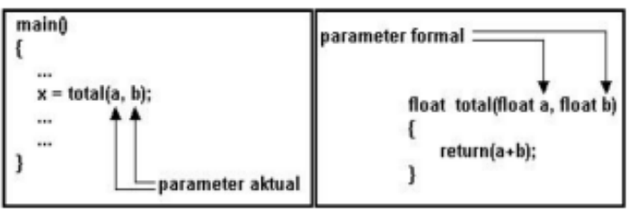
Parameter Fungsi
1. Parameter formal adalah variabel yang terdapat pada daftar parameter yang berada didalam definisi fungsi.
2. Parameter Aktual adalah variabel yang digunakan pada pemanggilan suatu fungsi.

Slide 4
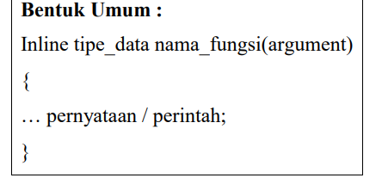
Fungsi Inline
Fungsi inline (inline function) digunakan untuk mengurangi lambatnya eksekusi program dan mempercepat eksekusi program terutama pada program yang sering menggunakan atau memanggil fungsi yang berlebih. terutama program-program yang menggunakan pernyataan perulangan proses seperti for, while dan do – while. Inline function dideklarasikan dengan menambahkan kata kunci inline di depan tipe data.

Slide 5
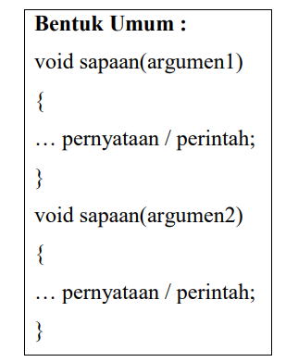
Fungsi Overloading
Function Overloading adalah mendefinisikan beberapa fungsi, sehingga memiliki nama yang sama tetapi dengan parameter yang berbeda.
Dapat diartikan bahwa fungsi yang overload berarti menyediakan versi lain dari fungsi tersebut. Salah satu kelebihan dari C++
adalah Overloading. Sebagai contoh membentuk
fungsi yang sama dengan tipe yang
berbeda – beda dan dibuatkan pula nama fungsi
yang berbeda-beda pula.

Slide 6
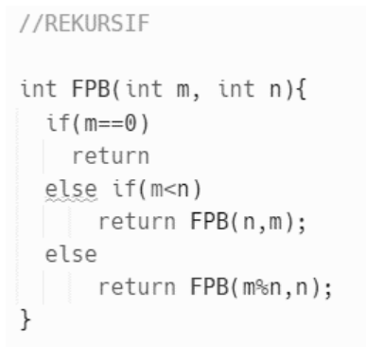
Fungsi Rekursif
Rekursif adalah suatu proses dari sebuah fungsi yang dapat memanggil dirinya sendiri secara berulang-ulang. Kelebihan dari fungsi rekursif adalah proses yang berjalan akan jauh lebih cepat dan efisien, hanya saja akan membutuhkan space memori yang cukup banyak karena proses iterasi dari bagian fungsi tersebut akan dipanggil secara terus menerus sehingga memerlukan ruang penyimpanan yang cukup besar jika dibandingkan dengan proses lainnya.

Slide 7
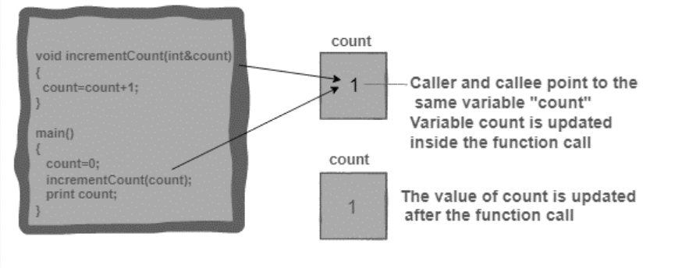
Pemanggilan dengan Referensi (Call by Reference)
Pemanggilan dengan reference merupakan pemanggilan alamat suatu variabel didalam fungsi. Cara ini dapat dipakai untuk mengubah isi suatu variabel yang diluar dari fungsi dengan melaksanakan pengubahan nilai dari suatu variabel dilakukan di dalam fungsi.

Slide 9
POINTER

Slide 10
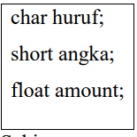
Pointer adalah pada dasarnya sama dengan variabel lain. Dengan pointer setiap variabel diletakan pada alamat memori yang besarnya cukup untuk menampung nilai dari sebuah variabel tipe data. Pada sebuah komputer PC misalnya satu byte data secara umum dialokasikan untuk tipe data char, 2 byte untuk tipe data short, 4 byte untuk tipe data int, long dan float serta 8 byte untuk tipe data double. Tiap-tiap byte data memori mempunyai alamat yang unik. Sebuah variable alamat merupakan alamat dimana sebuah byte data pertama dapat dialokasikan. Sebagai contoh misalnya dapat didefinisikan dalam program sebagai berikut:

Slide 11
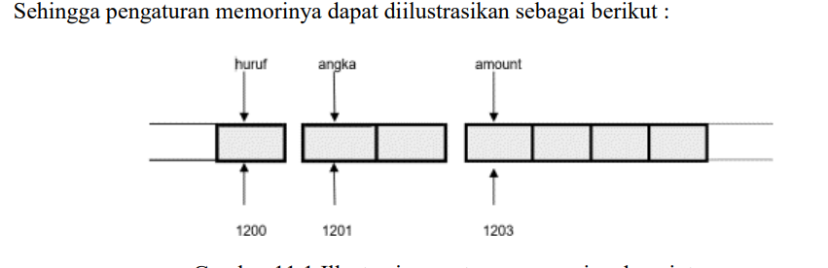
Pada gambar diatas variable letter diletakan pada alamat 1200, number pada alamat 1201 dan amount pada alamat 1203. Ketika programmer mendeklarasikan sebuah variabel, sama halnya dengan menginformasikan compiler dua sesuatu yaitu : nama variable dan tipe variable. Misalnya kita akan mendeklarasikan tipe variabel integer dengan nama variable k sehingga dapat ditulis: int k

Slide 12
Operator Pointer
Operator dereference ( & ) Di dalam mendeklarasikan suatu variabel harus pada lokasi yang pasti didalam penggantian memori.Pada umumnya kita tidak dapat menentukan dimana variabel akan ditempatkan Terkadang secara otomatis dilakukan oleh kompiler dan sistem operasi yang sedang aktif, tetapi sesekali sistem operasi akan memberikan banyak alamat yang kita tidak mengetahui dimana variabel ditempatkan. Hal ini dapat dilakukan dengan memberikan suatu identifier “&” (ampersand sign) di depan nama variabel, operator ini biasa disebut dengan “address of” atau operator alamat. Dengan menggunakan operator dereference ( & ) ini, suatu variabel akan menghasilkan alamat lokasi memori

Slide 13
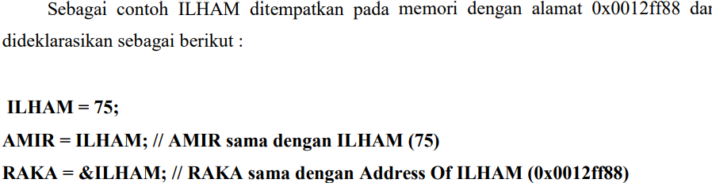
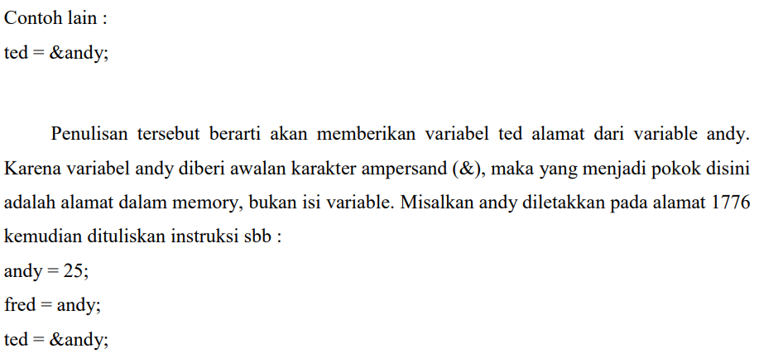

Slide 14
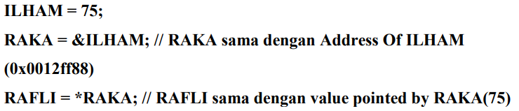
Operator reference ( * )
Dengan menggunakan operator anda dapat mengakses secara langsung nilai yang terdapat di dalam variabel yang berpointer, hal ini dapat dilakukan dengan menambahkan identifier asterisk ( * ), agar dapat menterjemahkan nilai sebenarnya dari suatu variable. Operator ini biasa disebut dengan “value pointed by”. Dengan menggunakan operator reference ( * ) ini, menghasilkan nilai yang berada pada suatu alamat memori. Sebagai contoh ILHAM ditempatkan pada memori dengan alamat 65524 dan dideklarasikan sebagai berikut :

Slide 15
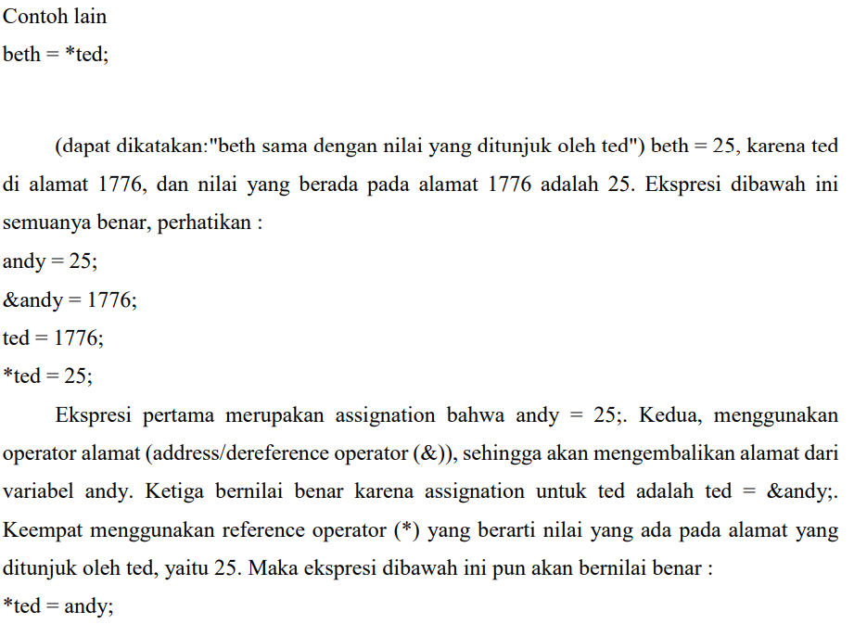

Slide 16

Deklarasi Pointer pada Konstanta
Suatu pointer dapat dideklarasikan secara konstanta atau secara tetap tidak dapat diubah. Untuk mendeklarasikan pointer secara konstanta dengan memberikan kata const didepan nama konstanta. Bentuk penulisan :

Slide 17
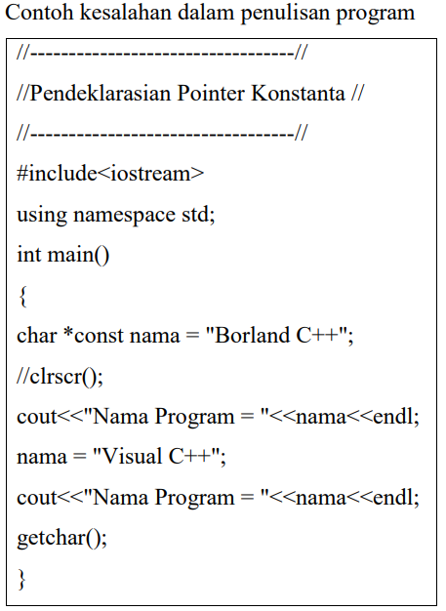
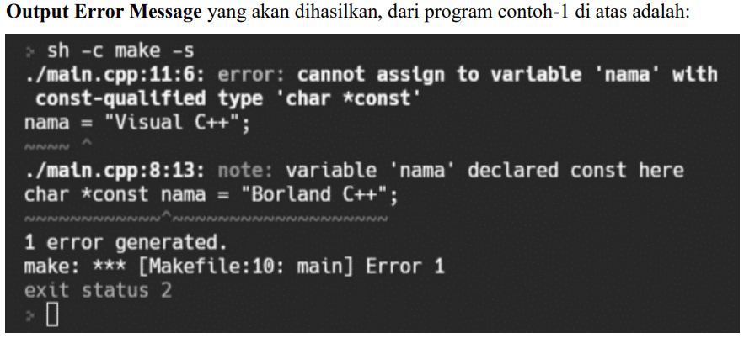
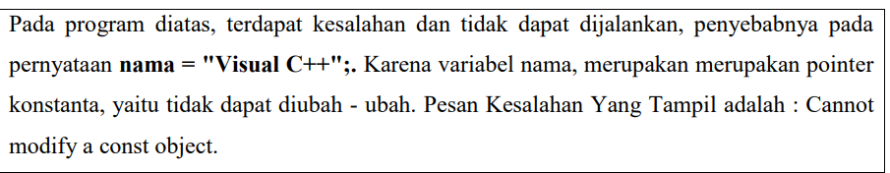

Slide 18

Deklarasi Pointer pada Variabel
Karena keahlian dari pointer untuk menunjuk secara langsung ke suatu nilai, memeriksa satu persatu data yang memiliki pointer pada saat variabel tersebut pertama kali dideklarasikan.

Slide 19
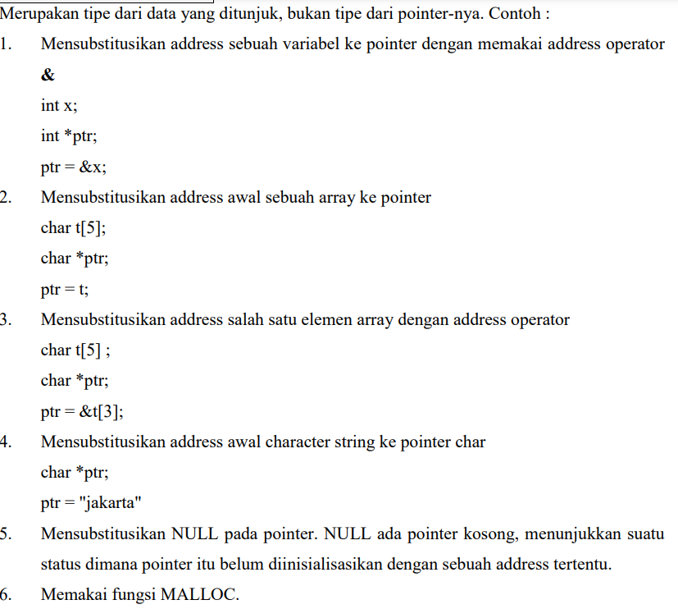

Slide 20
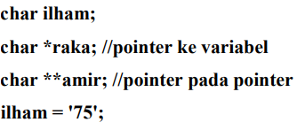
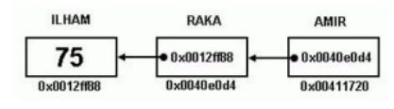

Pointer pada Pointer
Tidak terbatas menunjuk alamat dari suatu variabel, pointer dapat pula menunjuk ke pointer lainnya. Didalam pendeklarasianya, hanya menambahkan pointer reference ( * ) pada variabel yang akan ditunjuk. Sebagai contoh :

Slide 21
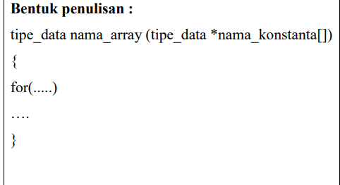
Pointer pada Array
Array pointer sering digunakan untuk menyimpan pointer ke string. Selain itu array pointer juga dapat dideklarasikan ke tipe data integer dengan elemen yang diinginkan
Untuk melewatkan array pointer ke sebuah fungsi, kita bisa menggunakan metode yang sama yang digunakan untuk melewatkan array lainnya, tinggal memanggil fungsi dengan nama array tanpa indeks.

Slide 22
Alokasi Memory pada Pointer
Pointer tidak hanya digunakan untuk menunjuk alamat dari suatu variabel yang sudah dideklarasikan dalam program. Pointer juga bisa digunakan untuk menunjuk alamat tertentu di dalam memori yang belum digunakan oleh variabel ataupun program lain. Di dalam pointer terdapat istilah blocking memory dimana cara ini dapat membuat program lebih efisien apabila di dalam program terdapat 2 variabel dengan nilai dan tujuan yang sama. Berikut adalah ilustrasi dari blocking memory

Slide 23
Bahaya Pointer
1. Bahaya yang mungkin ada dengan pointer sebagai moniker: memory leak, double delete, invalid memory access. Semuanya dapat dihindari dengan ownership analysis yang bagus (pada setiap saat, harus diketahui pihak mana yang bertanggung jawab mendelete sebuah object). Jika hal ini sulit dilakukan, misalnya karena shared ownership, anda dapat menggunakan smart pointer atau garbage collector
2. Bahaya yang mungkin ada dengan pointer sebagai iterator: array out of bound. Salah satu cara yang efektif menghindari hal ini adalah dengan menggunakan standard algorithm.
3. Bahaya yang mungkin ada dengan pointer sebagai abstraksi fixed memory : Tidak tahu, tetapi ini bukan mainan sembarang programmer.

Slide 24
Bahasa Pemrograman Tanpa Pointer
1. Semua Bahasa pemrograman Fungsional, terutama yang murni , tidak mengenal pointer atau memerlukan pointer. Akan tetapi bahasa ini menggunakan model komputasi yang jauh berbeda, bukan abstract C machine.
2. Beberapa bahasa pemrograman dengan reference semantik dapat mengklaim mereka tidak memiliki pointer, akan tetapi setiap variabel sebenarnya adalah pointer. Secara fisik mungkin reference tidak memiliki struktur seperti pointer (biasanya merupakan data struktur yang lebih kompleks sehingga lebih friendly terhadap garbage collector) tapi reference tersebut memiliki fungsi yang mirip dengan pointer di C atau C++. Ada yang bilang bahwa reference dalam bahasa - bahasa ini menyebabkan optimasi lebih mudah karena tidak menyebabkan aliasing, tetapi optimasi tersebut juga mungkin dilakukan di C dan C++ ( dengan restrict pointer, sayangnya belum merupakan bagian dari standard C++).

